Slide 1
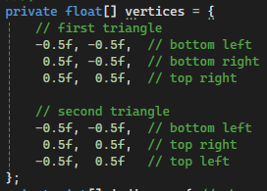

Slide 2
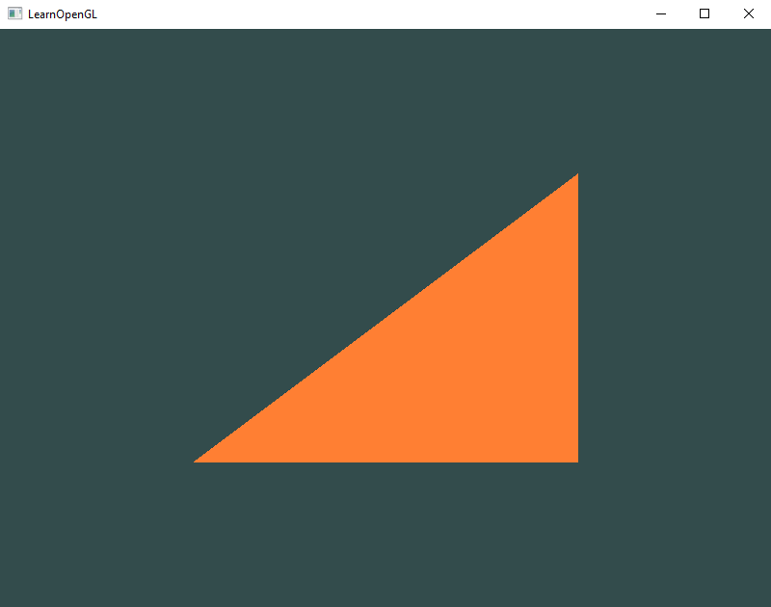

Slide 4
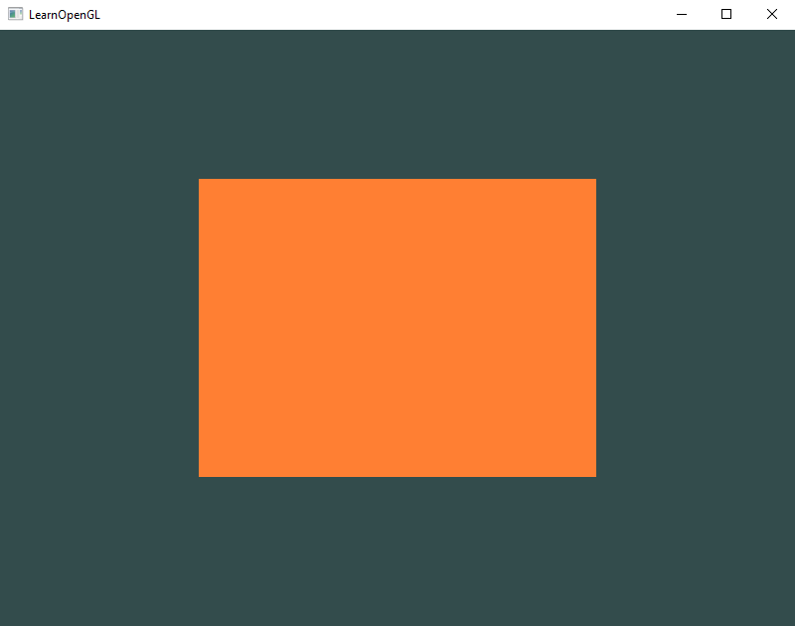

Slide 5
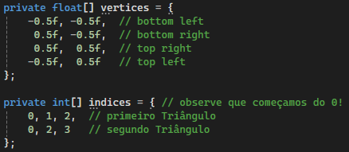

Slide 6


Slide 9
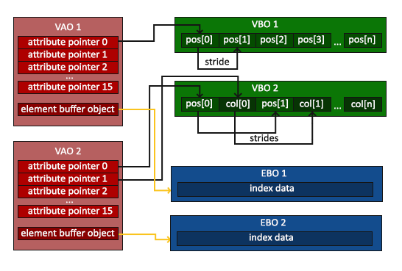

Slide 11

+Y
-0.5f, 0.5f
0.5f, 0.5f
3
2
0
1
-0.5f, -0.5f
0.5f, -0.5f
+X

Slide 12
2
0
1

Slide 13

3
2
0

Slide 15
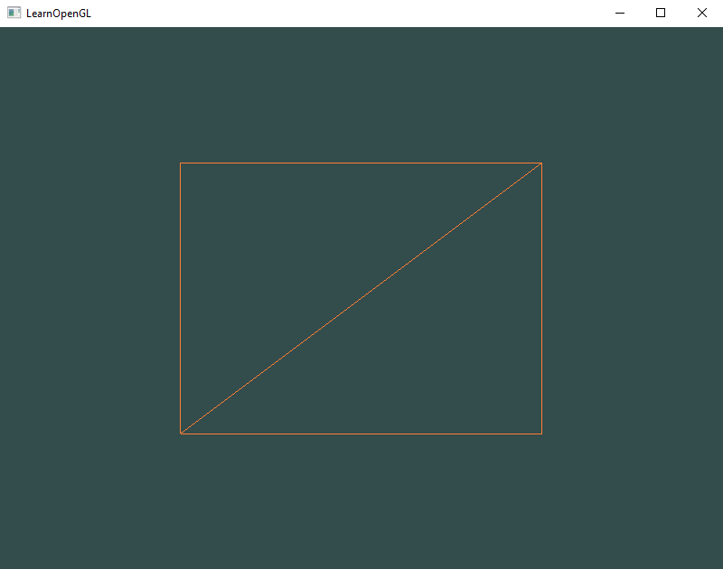

Slide 16
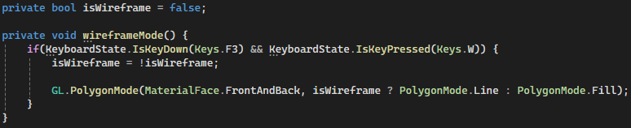

Slide 17
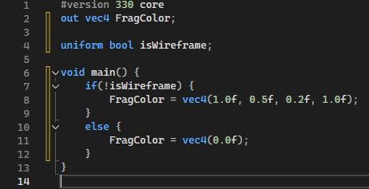

Slide 18
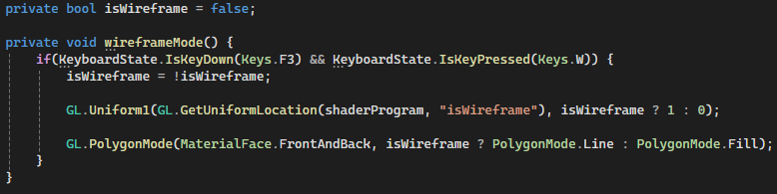

Slide 19
